Slide 1
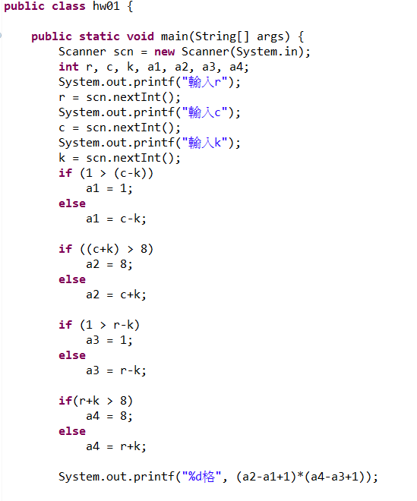

1 2 3 4 5 6 7 8
往左移動
1
2
往右移動
3
4
5
往上移動
6
7
往下移動
8

